Slide 2
INCLUSIÓN DEL CAMBIO CLIMÁTICO EN INSTRUMENTOS DE PLANIFICACIÓN Bogotá, D.C. 2020

Slide 3
PLAN DE ACCIÓN 2020 -2023
VULNERABILIDAD S-A-E
ADAPTACIÓN + SEGUIMIENTO
EJES
TEMÁTICOS
MITIGACIÓN + SEGUIMIENTO
FORTALECIMIENTO EN CC Y GR
INCLUSIÓN CC EN OT
Res. 667/2016
INVESTIGACIÓN + SEGUIMIENTO
www.car.gov.co

Slide 4
Calentamiento global
MITIGACIÓN
CAMBIO CLIMÁTICO
GEI
VULNERABILIDAD
ADAPTACIÓN
SOCIAL, ECONÓMICA
AMBIENTAL
www.car.gov.co
EDUCACIÓN SOBRE CAMBIO CLIMÁTICO

Slide 5
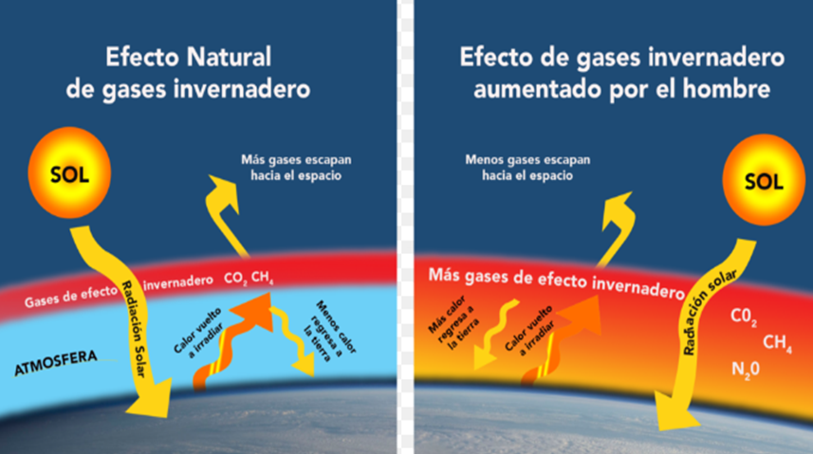
BASES CONCEPTUALES
IMAGEN OPCIONAL
CFC
PFC
SF6

Slide 6
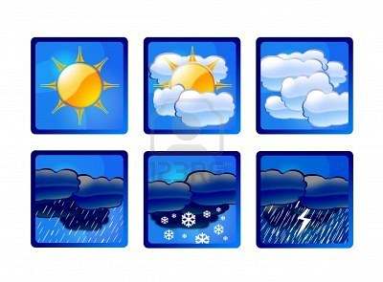
Fenómenos Niño y Niña
Tiempo Atmosférico
(Días)
Variabilidad Climática
(Meses, Años)
Cambio Climático
(Décadas, Siglos)
Tiempo Climático/Variabilidad Climática/Cambio climático
www.car.gov.co

Slide 7
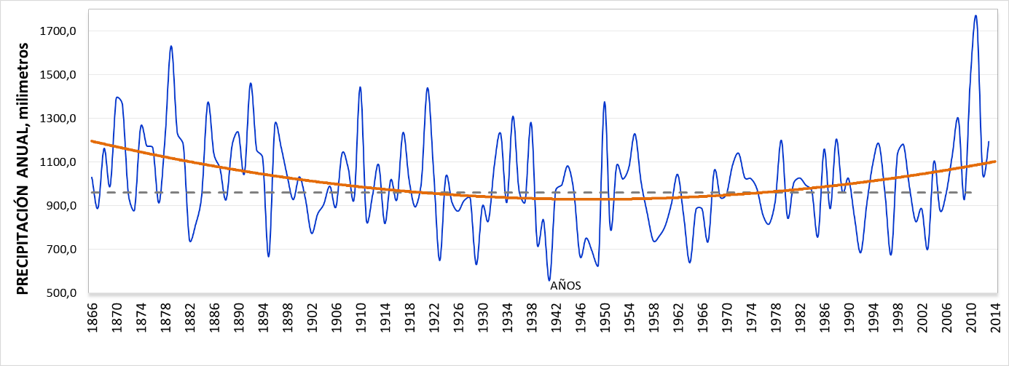
VARIABILIDAD Y CAMBIO CLIMÁTICO
Variabilidad Climática ___
Cambio Climático___
Fuente CAR - U. Nal. 2018

Slide 8
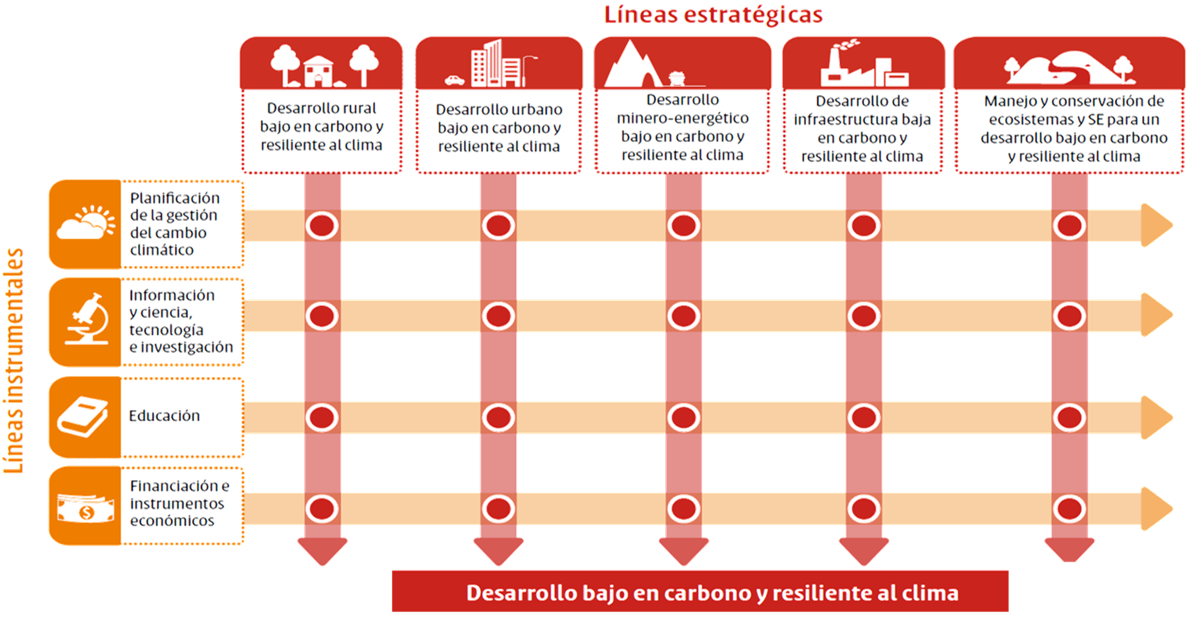
NORMATIVA CAMBIO CLIMÁTICO EN COLOMBIA
Influir en la toma de decisiones
-Sectoriales
-Desarrollo
-Planificación del territorio
Estrategias territoriales: 1, 2, 5
Estrategias sectoriales: 3, 4
1
2
3
4
5
Hacen posible logro de objetivos.
Entidades del gobiernos y sectores responsables de implementación

Slide 9
NORMATIVA CAMBIO CLIMÁTICO
ARTICULO 1. OBJETIVO :
Establecer las directrices para la gestión del cambio climático en las decisiones de las personas públicas y privadas, la concurrencia de la Nación, Departamentos, Municipios, Distritos, Areas Metropolitanas y Autoridades Ambientales principalmente en las acciones de adaptación al cambio climático, así como en mitigación de gases efecto invernadero, con el objetivo de reducir la vulnerabilidad de la población y de los ecosistemas del país frente a los efectos del mismo y promover la transición hacia una economía competitiva, sustentable y un desarrollo bajo en carbono. -
ARTICULO 9. INSTRUMENTOS MUNICIPALES Y DISTRITALES.
Las autoridades, municipales y distritales deberán incorporar dentro de sus planes de desarrollo y: planes de ordenamiento territorial, la gestión del cambio climático teniendo corno referencia los Planes Integrales de Gestión del Cambio Climático Territoriales de su departamento y los Planes Integrales de Gestión del Cambio Climático Sectoriales. Asimismo, podrán incorporar la gestión del cambio climático en otros instrumentos de planeación con que cuente la respectiva entidad territorial.
PARÁGRAFO 1. Los municipios y distritos implementarán medidas de mitigación de Gases de Efecto Invernadero en:
transporte e infraestructura,
desarrollo agropecuario,
energía,
vivienda y saneamiento,
comercio, industria y turismo,

Slide 10
MITIGACIÓN AL CAMBIO CLIMÁTICO
REFERENTES ORDEN NACIONAL

Slide 11
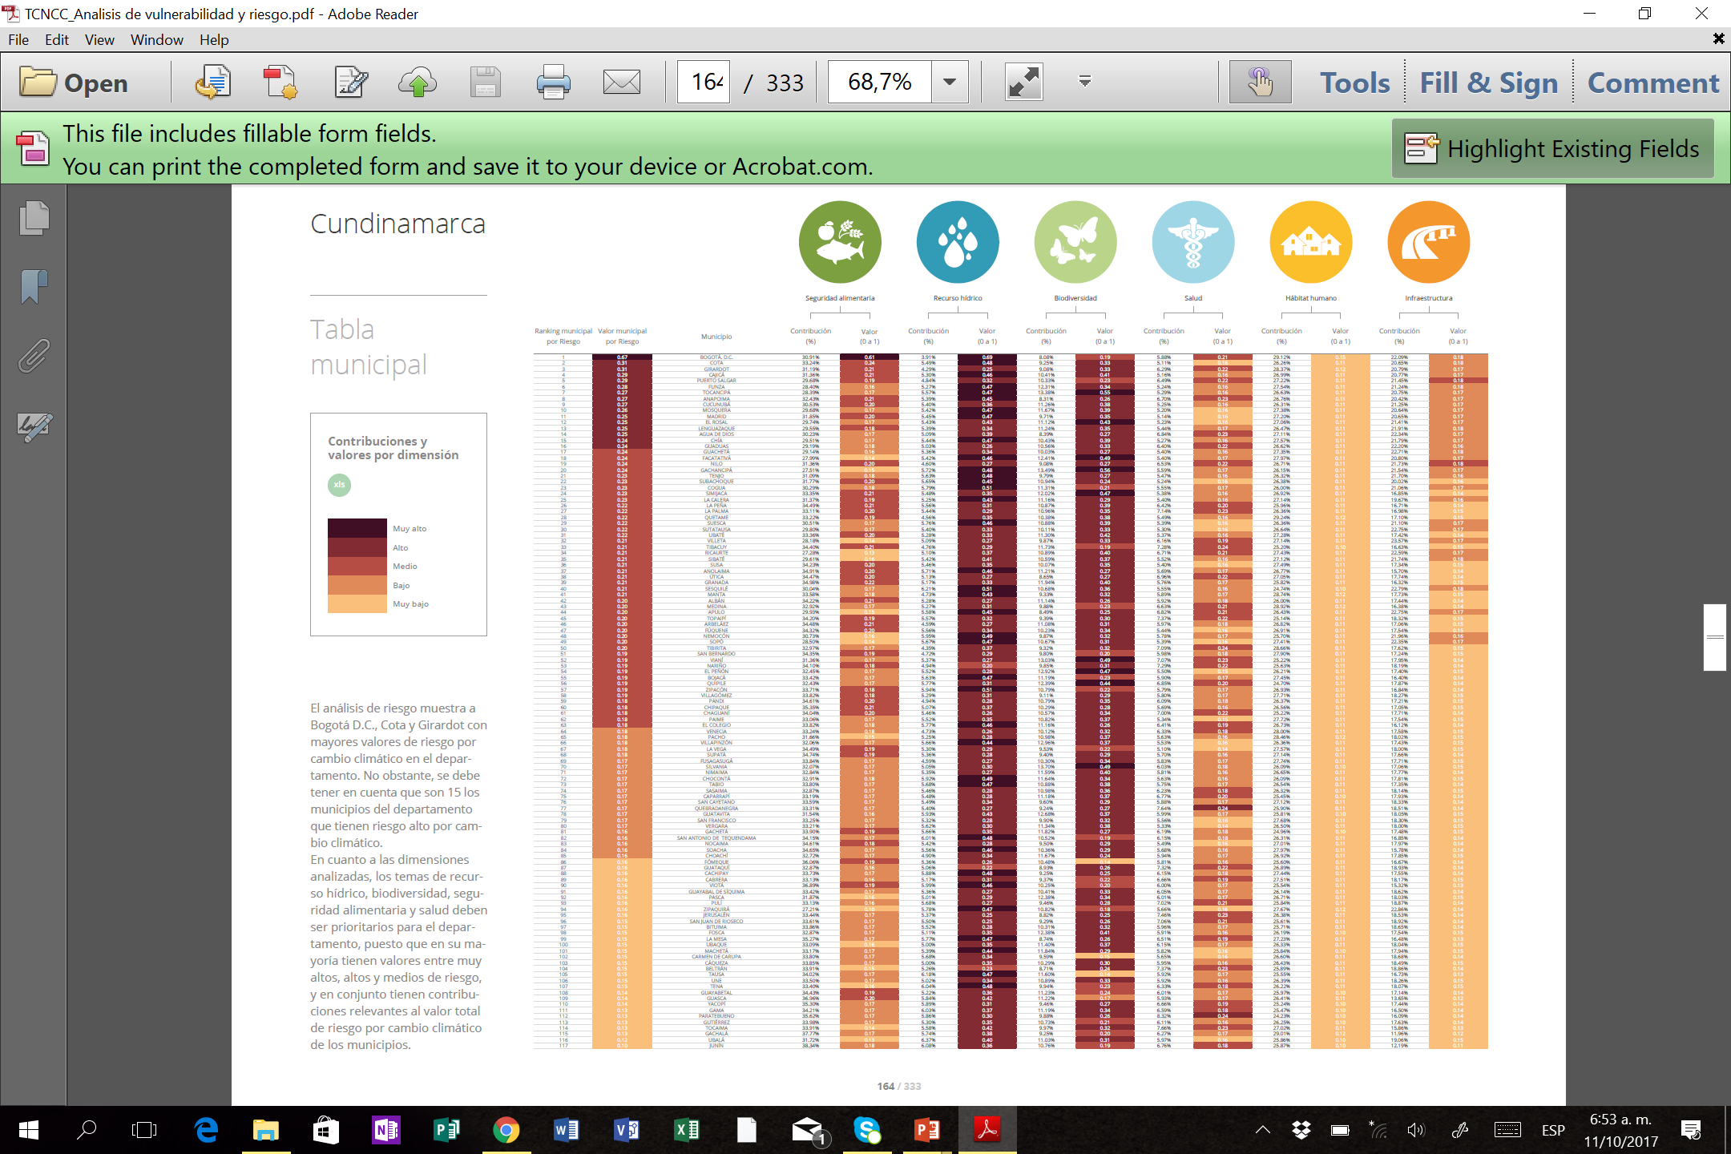

Slide 12
RIESGO POR CAMBIO CLIMÁTICO

Slide 13
INCLUSIÓN CAMBIO CLIMÁTICO EN INSTRUMENTOS DE PLANIFICACIÓN
REFERENTES ORDEN REGIONAL
Ley 1931-2018
www.car.gov.co/informacion por temas/cambio climatico

Slide 14
4. Cambio climático en Instrumentos de Planificación

Slide 15
Ley 1931-2018

Slide 16
HUELLA DE CARBONO MUNICIPAL Bogotá, D.C., 2020

Slide 17
GASES EFECTO INVERNADERO
El Efecto Invernadero es un proceso natural por el cual los gases en la atmosfera atrapan la radiación que la tierra emite al espacio al calentarse su superficie por la radiación solar.
Los principales GEI están definidos en el Protocolo de Kioto y son usados en:
1. CO2
2. CH4
3. N2O
Combustibles fósiles para el transporte e industria.
Digestión de rumiantes
Gestión de estiércol
Fertilizantes agrícolas
Producción y distribución de gas natural
Fertilizantes agrícolas
Combustión de combustibles fósiles
Procesos industriales
4. HFC
5. PFC
6. SF6
Refrigeración
Aire acondicionado
Empaquetado o aislamiento
Disolventes o aerosoles.
Aislamiento de equipos de alto voltaje
Fabricación de sistemas de enfriamiento de cables

Slide 18
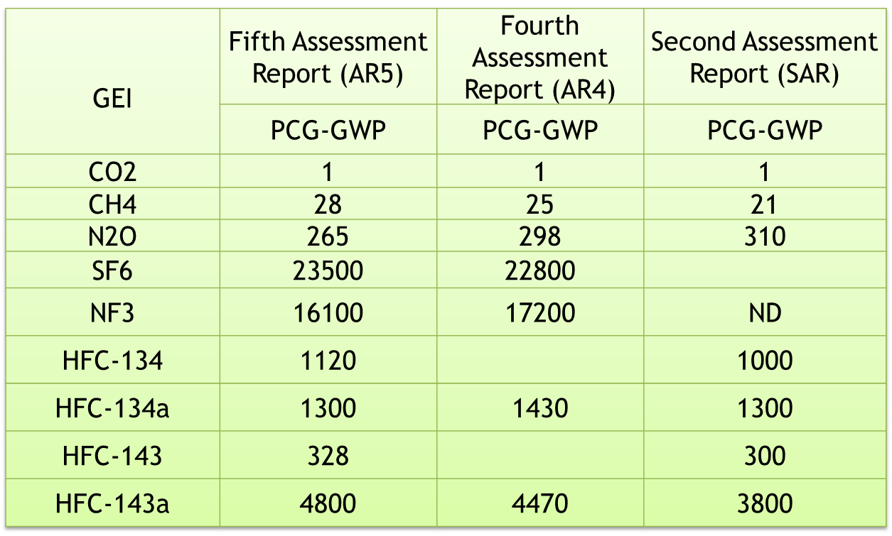
Principales Gases de Efecto Invernadero – GEI y Su Potencial de Calentamiento Global
GHG Protocol - Global Warming Potentials. Fuente: IPCC
http://www.ghgprotocol.org/files/ghgp/tools/Global-Warming-Potential-Values.pdf

Slide 19
HUELLA DE CARBONO
La huella de carbono cuantifica la cantidad de emisiones de GEI, expresadas en toneladas de CO2 equivalente, que son liberadas a la atmósfera como consecuencia del desarrollo de cualquier actividad.
Actividades como:

Slide 20
CALCULO LA HUELLA DE CARBONO A NIVEL MUNICIPAL
Para el cálculo de emisiones de GEI se emplea la metodología que relaciona datos de la actividad con factores de emisión y potenciales de calentamiento global.
Emisión de GEI
Datos de la Actividad
Factores de Emisión
Potencial de Calentamiento Global.
=
X
X
Unidades de CO2 equivalente
Determinado por consumos, cantidades, número.
Valor representativo que relaciona la cantidad de un gas emitido a la atmósfera con el dato de actividad asociado a la emisión de dicho gas.
Describe el impacto de la fuerza de radiación de una unidad de un determinado GEI en relación a una unidad de CO2.
Cantidad de gas natural utilizado en la calefacción de agua
1,840 kgCO2 eq/m3 de gas natural

Slide 21
¿QUE ES?
El calculo de la huella de carbono constituye una oportunidad en mejora de la gestión municipal :
Permitirá identificar las mayores fuentes de emisión de GEI en el territorio, sobre las cuales se deberán implementar medidas de mitigación para lograr la reducción de la Huella de Carbono Municipal.
Basada en: Greenhouse Gas Protocol – Global Protocol for Community-Scale Greenhouse Gas Emission Inventories (GHG Protocol – GPC)

Slide 22
INSTRUCCIONES DE LA HERRAMIENTA
Esta pestaña esta diseñada para darle una orientación de la herramienta, en donde accederá a un instructivo, explicándole el objeto de la calculadora de huella de carbono, las guías implementadas y las fuentes de los factores de emisión.
Además proporciona una explicación general de como usar y diligenciar la herramienta.

Slide 23
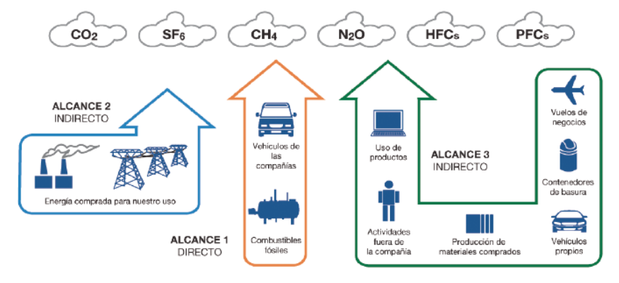
ALCANCES
Alcance 1: Emisiones directas de GEI
Las emisiones directas se generan de fuentes que están controladas o son propiedad de la entidad.
Alcance 2: Emisiones indirectas de GEI asociadas a la electricidad Emisiones producto de la generación de electricidad adquirida y consumida por la empresa.
Alcance 3: Otras emisiones indirectas
Son consecuencia de las actividades de la empresa, pero ocurren en fuentes que no están controladas, ni son de su propiedad.

Slide 24
Alcance 1: Los combustibles solidos, líquidos y gaseosos (CFC) consumidos en fuentes fijas en los hogares: estufas, calentadores, neveras, refrigerantes, otros.
Bases de datos nacionales o empresas de servicios públicos
SISBEN, DANE y promedios nacionales
Fuentes de información
Alcance 2: El consumo de electricidad de los hogares del municipio.
Bases de datos nacionales
Empresas de servicios públicos de electricidad: SECTOR RESIDENCIAL
Fuentes de información

Slide 25
FORMATO RECOLECCIÓN DE INFORMACIÓN
SECTOR | ALCANCE | TIPO DE FUENTE | FUENTE DE EMISIÓN DE GEI | DATOS REQUERIDOS DE LA ACTIVIDAD | UNIDAD | FUENTE DE INFORMACIÓN | FORMULA DE OBTENCIÓN
RESIDENCIAL | 1 | FIJA | Combustibles sólidos | Consumo de carbón en los hogares | Ton | Balance Energético Nacional (BEN) - UPME Estimaciones de población (DANE / Municipio) | Consumo nacional de carbón doméstico * Población rural municipal /Población rural nacional
 |  |  |  | Consumo de leña o madera en los hogares | Ton | Balance Energético Nacional (BEN) - UPME Estimaciones de población (DANE / Municipio) | Consumo nacional de leña o madera doméstico * Población rural municipal /Población rural nacional
 |  |  | Combustibles líquidos | Consumo de Diésel o Gasolina en los hogares | Gal | Balance Energético Nacional (BEN) - UPME Estimaciones de población (DANE / Municipio) | Consumo nacional de combustible líquido * Población rural municipal /Población rural nacional
 |  |  |  |  |  | Sistema de Información de Combustibles Líquidos (SICOM) | Consumo anual de combustible líquido del sector residencial a nivel municipal
 |  |  | Combustibles gaseosos | Consumo de Gas natural, GLP o Gas propano en los hogares | m³ | Balance Energético Nacional (BEN) - UPME Estimaciones de población (DANE / Municipio) | Consumo nacional de combustible gaseoso * Población rural municipal /Población rural nacional
 |  |  |  |  |  | Sistema de Información de Combustibles Líquidos (SICOM) Sistema Único de Información de Servicios Públicos Domiciliarios (SUI) Estadísticas de la empresa de servicios públicos | Consumo anual de combustible gaseoso del sector residencial a nivel municipal
 |  |  | Refrigerantes | Cantidad de neveras, refrigeradores, enfriadores o aires acondicionados en los hogares | Num. | Estadísticas del SISBEN | Número de equipos de refrigeración en hogares a nivel municipal
 |  |  |  |  |  |  | Número de hogares a nivel municipal
 | 2 | Energía Eléctrica |  | Consumo de energía eléctrica adquirida en los hogares | kWh | Sistema Único de Información de Servicios Públicos Domiciliarios (SUI) Estadísticas de la empresa de servicios públicos | Consumo anual de energía eléctrica del sector residencial a nivel municipal

Slide 26
¿Como diligenciar la calculadora?

Slide 27
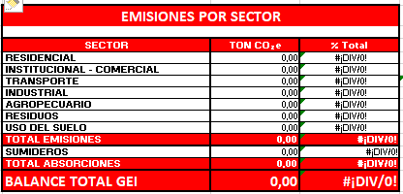
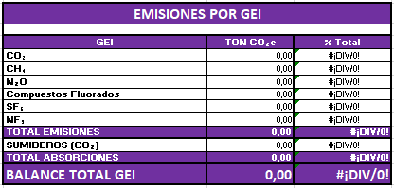
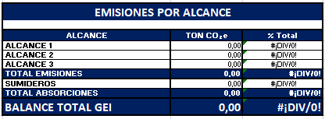
RESULTADOS HCM
Esta información sirve para identificar las necesidades de intervención de acuerdo a la importancia individual de las emisiones para el municipio.

Slide 28
FUENTE DE INFORMACIÓN CALCULO DE HUELLA DE CARBONO
Para diligenciar la calculadora de huella de carbono municipal existen varias fuentes de información:

Slide 29
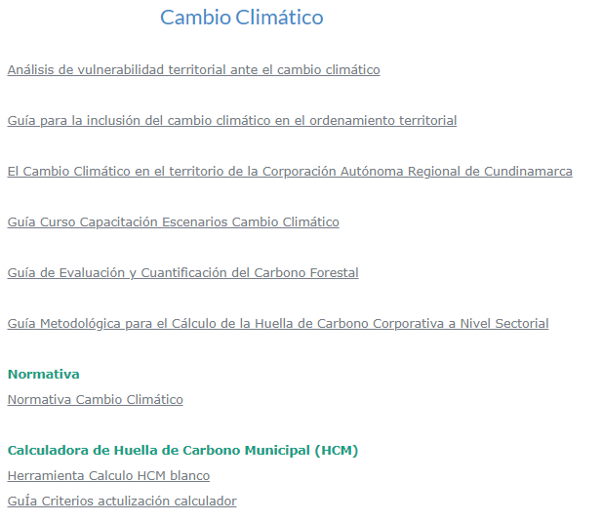
¿COMO DESCARGAR LA HERRAMIENTA DE CALCULO DE HUELLA DE CARBONO MUNICIPAL?
1. Acceden a la página www.car.gov.co
2. Se dirigen a la caja de información y buscan el título INFORMACIÓN POR TEMAS
3. Pican en el enlace de CAMBIO CLIMÁTICO
4. Descargar: Herramienta Cálculo HCM
Guía Criterios actualización calculadora

Slide 30
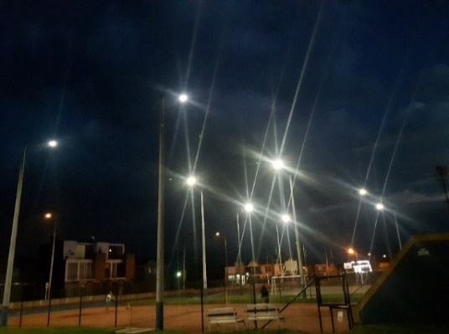
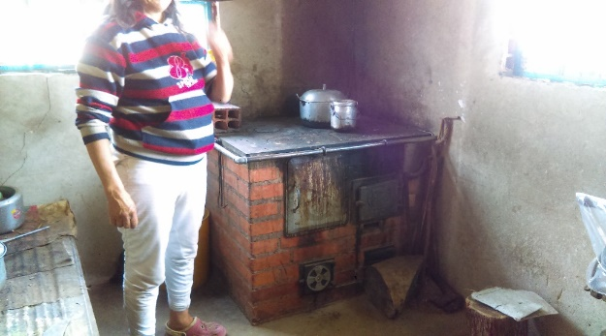
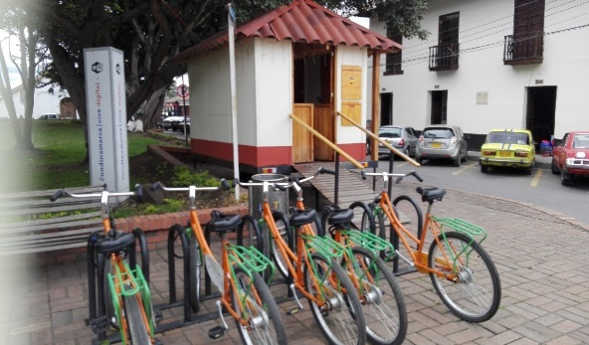
¿QUE HA HECHO LA CAR EN HCM?
Aprovechamiento de residuos orgánicos generados en centros poblados (Tenjo).
6 municipios piloto
Cambio de luminarias en los alumbrados públicos (Ubaté-Tenjo).
Ubaté, Tenjo, Madrid, Mosquera, Sopó y Tocancipá.
Estimación dada para años
2012, 2014 y 2016
Implementación de estufas eco eficientes beneficiando a la población rural (Ubaté).
Sistema de uso compartido de bicicletas (Tenjo).

Slide 31
DIRECCIÓN DE GESTIÓN DEL ORDENAMIENTO AMBIENTAL Y TERRITORIAL - DGOAT
CAMBIO CLIMÁTICO
MARIA ELENA BÁEZ C: mbaezc@car.gov.co
CAMILA MOSQUERA: cmosquerar@car.gov.co

